Slide 1





Slide 2



Slide 3



















Slide 4
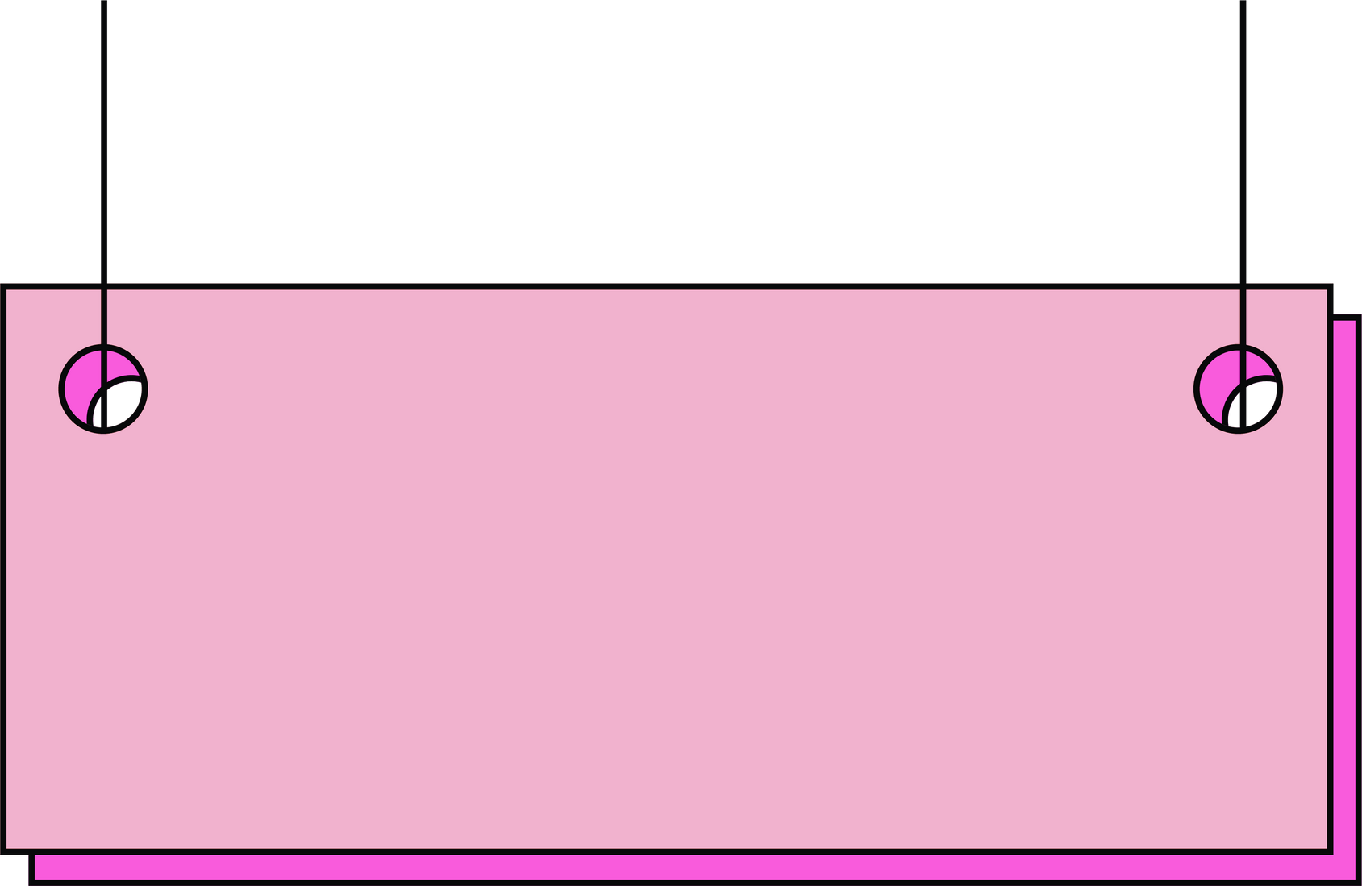

Viết số thập phân có:
Bốn phảy không tám.
4,08

Slide 5
Viết số thập phân có:
Năm phảy năm chín.
5,59

Slide 6
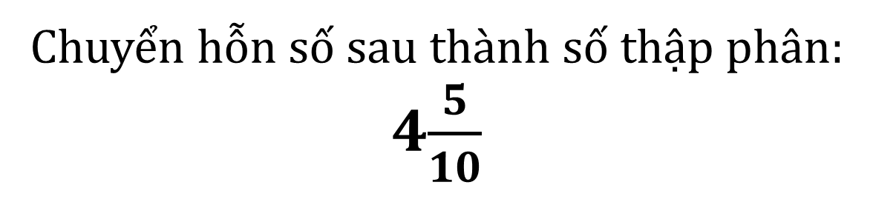
Chuyển hỗn số sau thành số thập phân:
4$\frac{5}{10}$
4,5

Slide 7
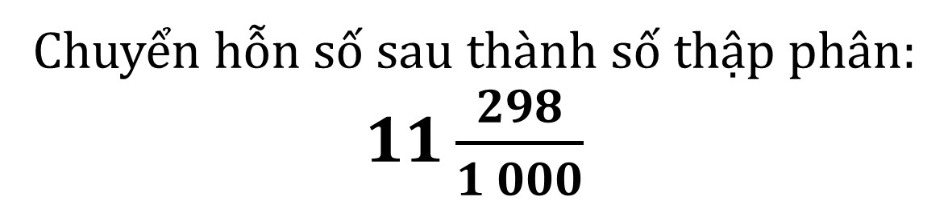
Chuyển hỗn số sau thành số thập phân:
1$1\frac{298}{1 000}$
11,298

Slide 9



Slide 10
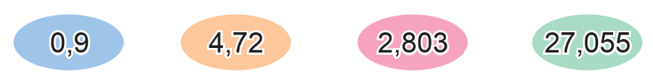
a) Đọc các số thập phân (theo mẫu):
3

Slide 11
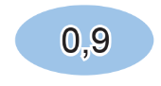
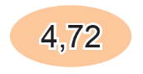
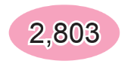
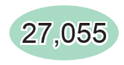
Số thập phân 0,9 đọc là không đơn vị, chín phần mười
Số thập phân 4,72 đọc là bốn đơn vị, bảy mươi hai phần trăm.
Số thập phân 2,803 đọc là hai đơn vị, tám trăm linh ba phần nghìn.
Số thập phân 27,055 đọc là hai mươi bảy đơn vị, năm mươi lăm phần nghìn.

Slide 12

3
b) Viết số thập phân có:
4,5
0,025
32,87
7003,04

Slide 13
c) Chỉ vào từng chữ số trong mỗi số thập phân ở câu a và nói cho bạn nghe chữ số đó thuộc hàng nào.
3
Chữ số 0 thuộc hàng đơn vị, chữ số 9 thuộc hàng phần mười
Chữ số 4 thuộc hàng đơn vị, chữ số 7 thuộc hàng phần mười, chữ số 2 thuộc hàng phần trăm.
Chữ số 2 thuộc hàng đơn vị, chữ số 8 thuộc hàng phần mười, chữ số 0 thuộc hàng phần trăm, chữ số 3 thuộc hàng phần nghìn.
Chữ số 2 thuộc hàng chục, chữ số 7 thuộc hàng đơn vị, chữ số 0 thuộc hàng phần mười, chữ số 5 thuộc hàng phần trăm, chữ số 5 thuộc hàng phần nghìn.

Slide 14

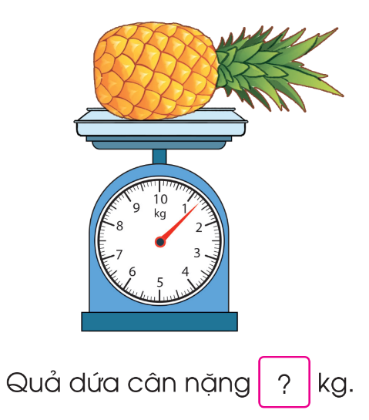
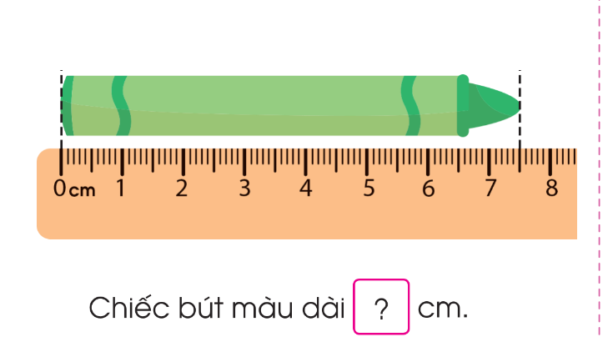
7,5
1,3

Slide 15


Slide 16
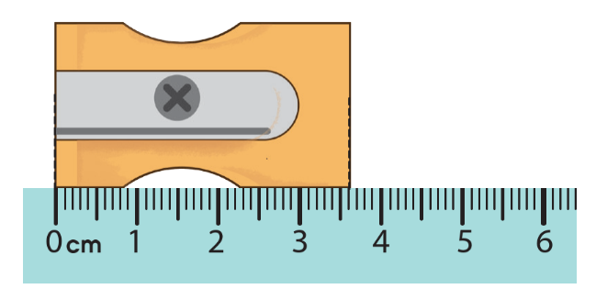
Sử dụng thước thẳng đo độ dài của một số đồ dùng học tập rồi ghi lại kết quả đo với đơn vị xăng-ti-mét.
5
Ví dụ: Chiếc gọt bút chì dài 3,6 cm.

Slide 17



